Slide 1
Муниципальное бюджетное дошкольное образовательное учреждение
«Каргасокский детский сад №3»
Мастер – класс для родителей ко
Дню семьи.
«Птички в гнездышке»
Выполнил воспитатель: Жирнова Ю.А.
Каргасок 2024г.

Slide 2
Цель: способствовать установлению отношений партнерства и сотрудничества родителей с ребенком; создание условий для взаимодействия и сотрудничества.
Задачи:
-создать условия для эмоционального сближения членов семьи;
-помочь родителям научиться общаться со своим ребенком, адекватно оценивать его, определить оптимальные пути взаимодействия с ним;
-просвещение родителей в вопросах воспитания и обучения дошкольников вовлекать родителей в жизнь детского сада.

Slide 3
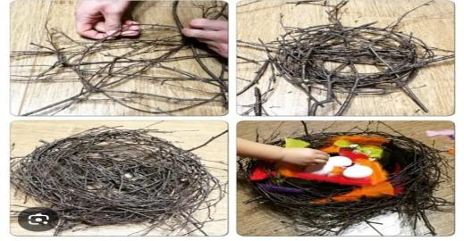
Здесь на ветке чей-то дом Ни дверей в нем, ни окон, Но птенцам там жить тепло. Дом такой зовут гнездо.

Slide 4
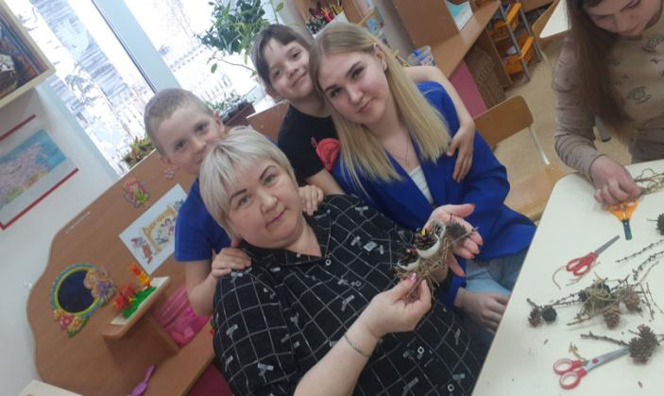
В большом гнезде на деревце Птенцов не сосчитать. Их накормить надеется Заботлиная мать.

Slide 5
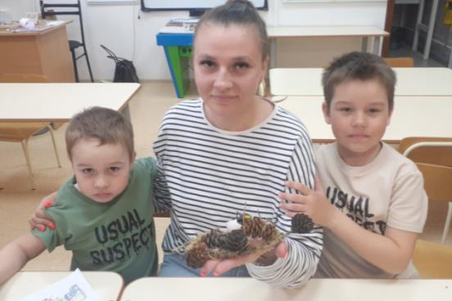
Насекомых, как и птиц, Место выкладки яиц. Чтоб не раздавил ездок, В чащу прячется гнездо.

Slide 6
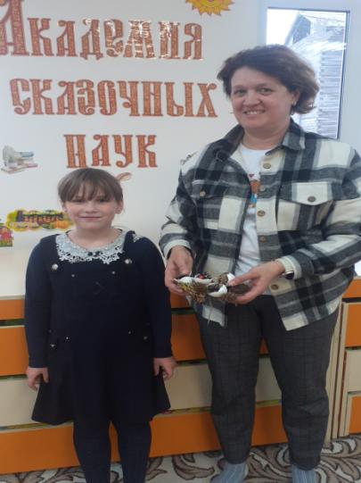
Гага — северная птица, На камнях она гнездится, Щиплет теплый пух из грудки, Чтоб согреть гнездо малютке.

Slide 7
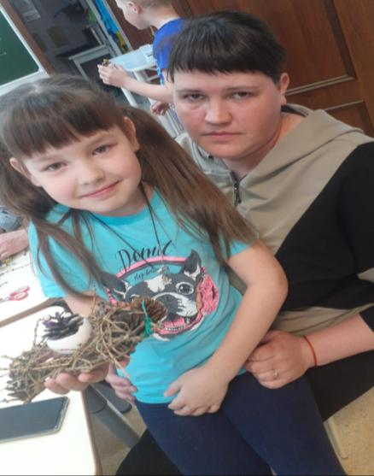
Средь листвы В местечке затаённом, На ветвях высокого ствола, Под прохладным пологом зелёным Пеночка гнездо себе свила. Рассыпают радостные трели Звонкие пернатые певцы, А в гнезде, как будто в колыбели, Дремлют желторотые птенцы.

Slide 8
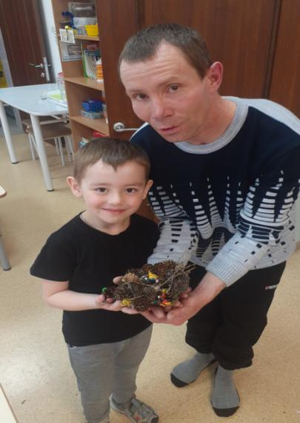
У обочины дороги Ходит аист длинноногий. Самый лучший из отцов, Ищет пищу для птенцов.

Slide 9
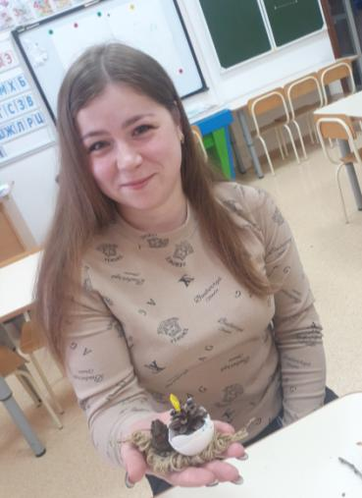
Средь листвы В местечке затаённом, На ветвях высокого ствола, Под прохладным пологом зелёным Пеночка гнездо себе свила. Рассыпают радостные трели Звонкие пернатые певцы, А в гнезде, как будто в колыбели, Дремлют желторотые птенцы.

Slide 10
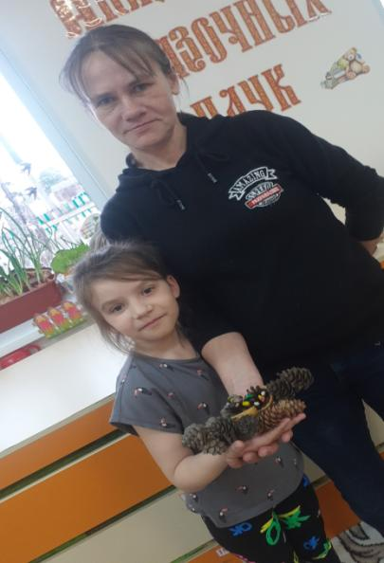
Ласточка всегда в полете, На земле вы не найдете Этой птички быстрокрылой. Скорость — ласточкина сила! На лету и ест, и пьет, Под карнизом гнезда вьет. Трепещите, комары, И живите до поры: Налетит на вас касатка — Ох, придется вам несладко!

Slide 11
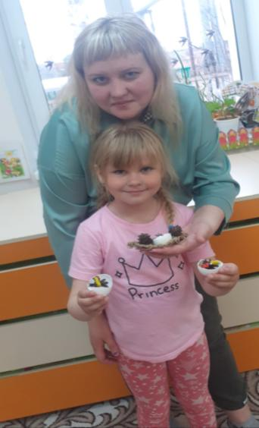
Насекомых, как и птиц, Место выкладки яиц. Чтоб не раздавил ездок, В чащу прячется гнездо.

Slide 12
Совместное творчество детей и родителей формирует хорошие доверительные отношения между ними, оказывает положительное влияние на развитие ребенка и приучает его сотрудничать. Творческий процесс стимулирует всестороннее развитие ребёнка.

